Slide 1
Sekundarschule №6
Projekt
Internet
Geschaffen von
Timur Kozyiev . Klasse 11
Lehrerin: Polilowa J.W.

Slide 2
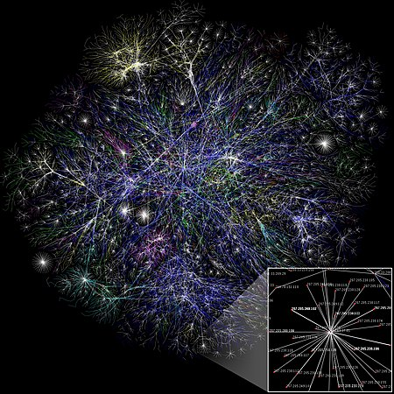
Internet (engl. Internet, IFA) — das weltweite System der vereinigten Computernetze fur die Aufbewahrung und die Sendung der Informationen. Oft als Weltweites Netzwerk und globales Netzwerk sowie einfach als Netzwerk bezeichnet. Basiert auf einem TCP/IP-Protokollstapel. Basierend auf dem Internet funktioniert das World Wide Web (WWW) und viele andere Datenübertragungssysteme.
Bis Mitte 2015 hatte die Zahl der Nutzer 3,3 Milliarden erreicht. Dies war vor allem auf die breite Verbreitung von Mobilfunknetzen mit Internetzugang Standards 3G und 4G, die Entwicklung von sozialen Netzwerken und die Verbilligung der Kosten für Internet-Verkehr zurückzuführen.

Slide 3
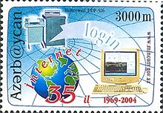
Die Prinzipien, nach denen das Internet aufgebaut wird, wurden zuerst im ARPANET-Netzwerk angewendet, das 1969 im Auftrag der amerikanischen Agentur DARPA gegründet wurde. Mit Hilfe von ARPANET hat die US National Science Foundation 1984 ein NSFNET für die Kommunikation zwischen Universitäten und Rechenzentren geschaffen. Im Gegensatz zum geschlossenen ARPANET war die Verbindung zum NSFNET ziemlich frei und bis 1992 wurden mehr als 7.500 kleine Netzwerke angeschlossen, darunter 2.500 außerhalb der USA. Mit der Übertragung des NSFNET-Stütznetzes in die kommerzielle Nutzung ist das moderne Internet entstanden.

Slide 4
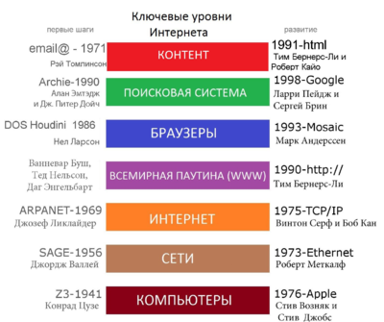
NSFNet 1984 hatte das ARPANET-Netzwerk einen ernsthaften Rivalen: Die National Science Foundation der USA (NSF) gründete das umfangreiche interuniversitäre Netzwerk NSFNet (Engl. National Science Foundation Network), das aus kleineren Netzwerken (einschließlich der damals bekannten Usenet-und Bitnet-Netzwerke) bestand und eine viel größere Bandbreite als ARPANET hatte. Zu diesem Netzwerk für das Jahr verbunden etwa 10 Tausend Computer, der Name "Internet" begann nahtlos zu NSFNet zu bewegen.

Slide 5
Echtzeit-Kommunikation
Im Jahr 1988 wurde das Internet Relay Chat (IRC) - Protokoll entwickelt, wodurch die Kommunikation im Internet in Echtzeit möglich wurde

Slide 6
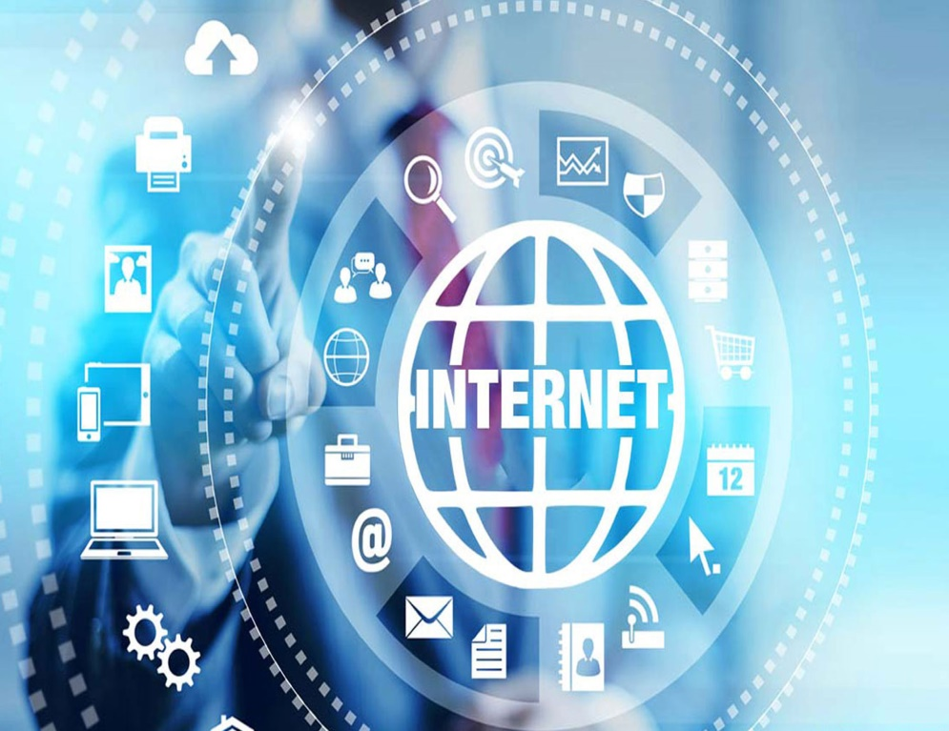
Das Internet ist eine Art der Massenkommunikation von Menschen, die durch verschiedene Interessen vereint sind. Dazu werden Internetforen, Blogs und soziale Netzwerke genutzt. Soziale Netzwerke sind zu einer Art Internet-Zufluchtsort geworden, wo jeder eine technische und soziale Basis finden kann, um sein virtuelles Selbst aufzubauen. Dabei hat jeder Benutzer die Möglichkeit, nicht nur zu kommunizieren und zu schaffen, sondern auch die Früchte seiner Kreativität mit einem Multi-Millionen-Publikum eines sozialen Netzwerks zu teilen.

Slide 7
die Musik
Die Verbreitung von Musik im Internet begann mit dem Aufkommen des MP3-Formats, das Audiodateien auf Größen komprimiert, die für die Übertragung im Internet geeignet sind, während die Aufnahmequalität beibehalten wird. Das Erscheinen im Internet einzelner Songs von der neuen CD des Künstlers dient ihm als gute Werbung und erhöht das Niveau der Verkäufe der Aufnahmen erheblich.

Slide 8
Literatur und Kino
Im Internet gibt es auch viele Filme, meist illegal. Für den Zugriff auf sie sind weit verbreitet File-Sharing-Netzwerke (insbesondere mit der Verwendung von BitTorrent-Technologie). Aufgrund der einfachen Vervielfältigung und Veröffentlichung von Literatur, Musik und Filmen im Internet wurde das Problem des Urheberrechtsschutzes besonders relevant.

